Slide 1
Муниципальное дошкольное образовательное учреждение Детский сад комбинированного вида № 204 г. Карталы
Лего – фестиваль
Тема проекта:
«Новые приключения
Незнайки и его друзей»
Подготовила: Емельянова Е. В.
воспитатель 1 категории

Slide 2
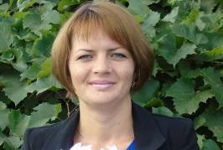
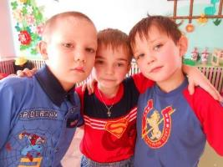
Имя проекта: «Космическое путешествие Незнайки и его друзей».
Вид проекта: творческий, подгрупповой.
Продолжительность проекта: кратковременный Участники проекта:
Педагог по конструированию:
Емельянова Елена Васильевна.
Дети старшего возраста:
Чернов Артем;
Косухин Рома;
Плотников Артем.

Slide 3
Цель проекта: создать условия для развития конструктивной деятельности детей средствами лего - конструкторов в процессе детского проектирования. Задачи проекта: - развивать фантазию, мышление и способность детей к моделированию через познавательный интерес к Лего – конструированию. - формировать устойчивый интерес к конструктивной деятельности, желание творить, изобретать; -развивать фантазию, конструктивное воображение и умение творчески использовать приобретенные навыки и создавать привлекательную игровую ситуацию, способствующую возникновению у детей собственных замыслов; - воспитывать дружеские взаимоотношения, развивать самостоятельность при работе со схемами.

Slide 4
Актуальность проекта: Старшие дошкольники в доступной и увлекательной форме осваивают умения конструктивной деятельности, получают социальный опыт реализации собственных Самое главное – предоставить детям возможность «проживания» интересного для них материала. Узнавая новое дети учатся выражать свое отношение к происходящему. Конструируя, дети погружаются в организованную взрослыми ситуацию: превращаются в космонавтов. В процессе деятельности решаются самые разные задачи: психологические, развиваются воображение, коммуникативные качества, любознательность. Знания, получаемые детьми, являются актуальными, необходимыми для них. А осмысленный, интересный материал усваивается легко и навсегда. Игры – путешествия способствуют не только развитию кругозора, но и формированию навыков общения. замыслов, развивают коммуникативные способности, расширяют свои представления об окружающей действительности .

Slide 5
Методы и приемы проекта: - метод обследования и наглядности ( рассматривание иллюстраций, альбомов, презентаций, видеофильмов); - проблемно – мотивационный прием (стимулирует активность детей за счет включения проблемной ситуации); -словесный (беседа, использование художественного слова); - практический прием (самостоятельное выполнение работы, использование схем); - сотворчество (взаимодействие педагога и ребенка в едином творческом процессе); - эвристический (развитие находчивости и активности).

Slide 6
Проект состоит из трех этапов:
-Организационно - подготовительный (Вхождение в проблему, принятия задания. Предложение путей решения проблемы).
Основной этап (создание макета, постройка моделей для развития сюжета, решение поставленных задач в самостоятельной и совместной деятельности, создание мультфильма и т.д.).
Заключительный этап (защита проекта).

Slide 7
Организационно - подготовительный этап проект. Планирование воспитательно – образовательной работы по теме проекта «Новые приключения Незнайки и его друзей»
Образовательная область | Вид деятельности
«Познание» | - Беседа «Как космонавты живут в космосе». -Беседа « Н. Носов и его Незнайка». -Рассматривание презентаций « Космос», «Исследователи космоса», «Кометы». -Д/и « Чья команда быстрее построит». -Д/и «Найди и построй».

Slide 8
«Социализация» | -Просмотр видеофильма о космонавтах. -Строительные игры по замыслу детей. -- Просмотр мультфильма «Незнайка на Луне».
«Художественное творчество» | -Рассматривание иллюстраций «Незнайка и его друзья». -Работа с раскрасками - Лепка ракет.
«Музыка» | -Прослушивание аудиосказки «Приключения Незнайки и его друзей». -Прослушивание песен и мелодий о Незнайки. - Прослушивание песен и мелодий о космосе.

Slide 9
«Чтение художественной литературы» | -Знакомство и чтение рассказов Н. Носова «Незнайка и его друзья». -Загадки о космосе. -Загадки про Незнайку. -Чтение стихотворений про Незнайку, о космосе. «В космосе так здорово…». «Космическая сказка». Естифеев Валерий «Он мальчишка - хвастунишка.»

Slide 10
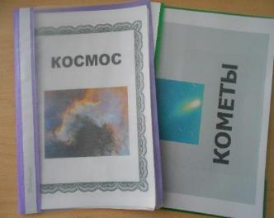
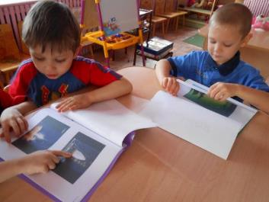
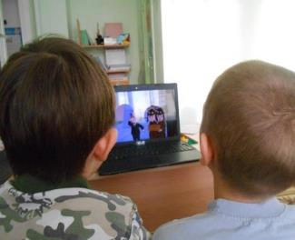
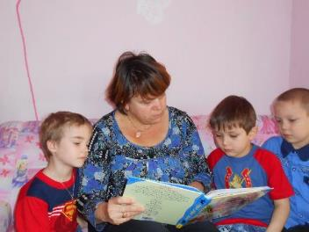

Slide 11
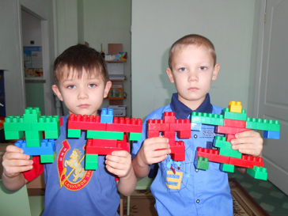
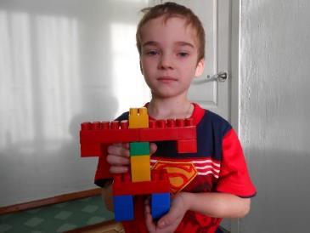
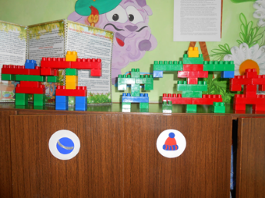
Выставка лего – построек «Необычные человечки».

Slide 12
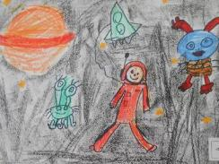
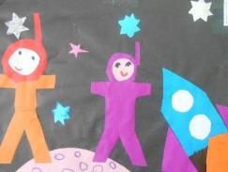
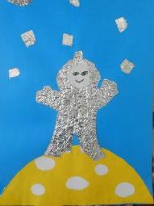
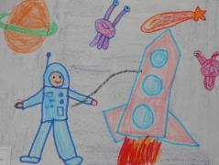
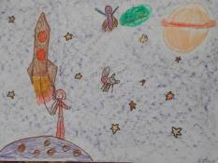
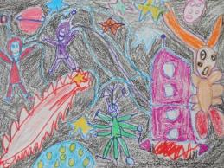
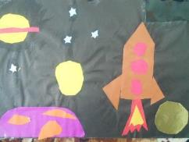
-Художественное творчество на тему космос.

Slide 13
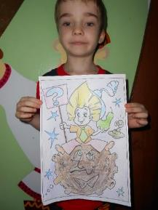
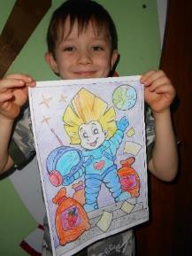
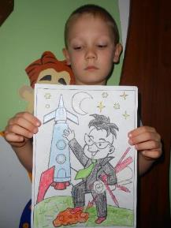

Slide 14
Работа с родителями: -Подготовка необходимого для проекта материала. -Помощь в оформлении проекта. -Помощь ребенку в подготовке и защите проекта -Информирование родителей о результатах.

Slide 15
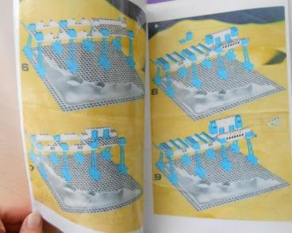
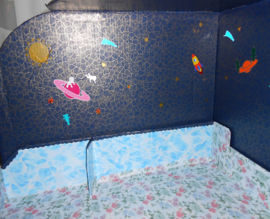
Основной этап проекта.
Создание альбома схем конструирования из лего.
Подготовка макета для построек.

Slide 16
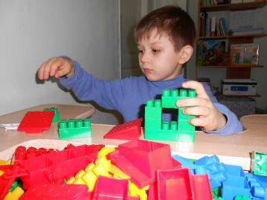
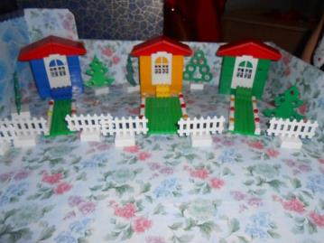
Постройка цветочного городка.

Slide 17
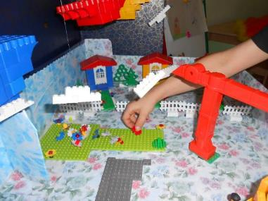
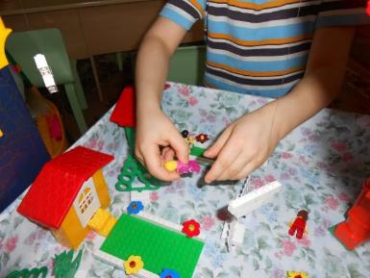
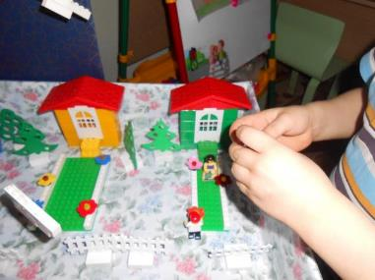
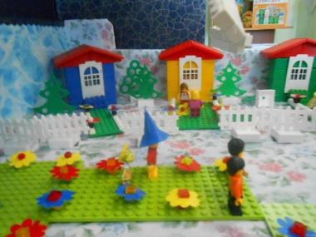

Slide 18
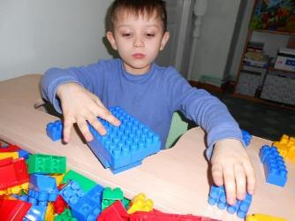
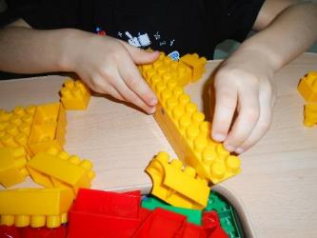
По порядку все планеты Назовёт любой из нас…

Slide 19
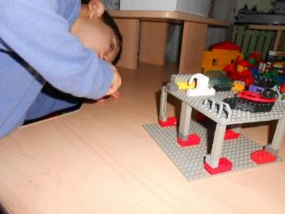
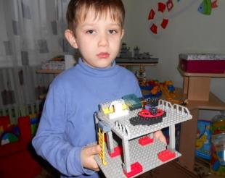
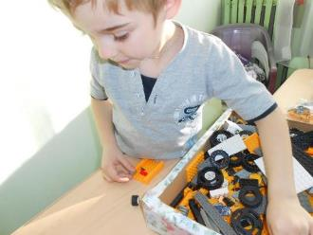
Ну и как же без космического городка…

Slide 20
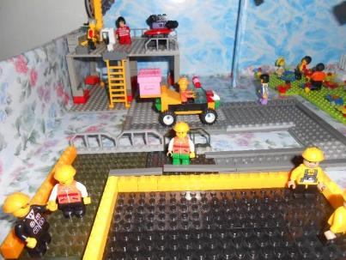

Slide 21
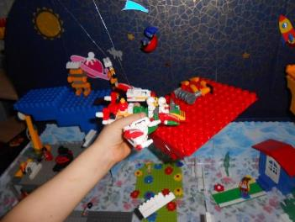
Постройка космического корабля.

Slide 22
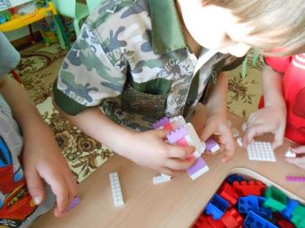
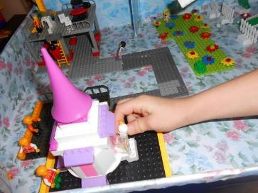
Постройка ракеты

Slide 23
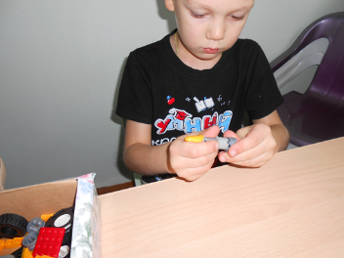
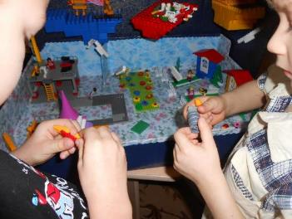
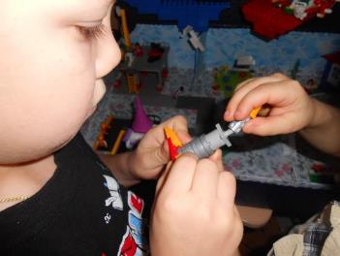
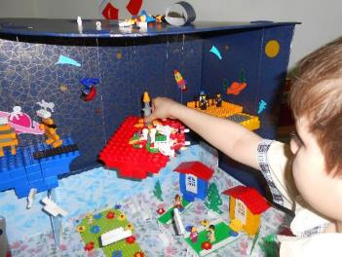
Постройка спутника

Slide 24
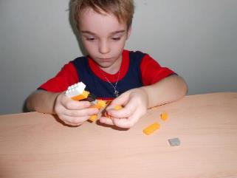
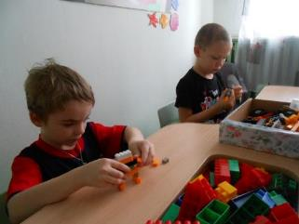
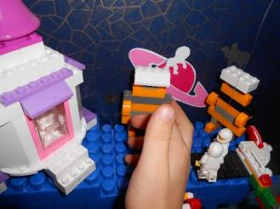
Постройка роботов.

Slide 25
Расстановка моделей постройки.

Slide 26
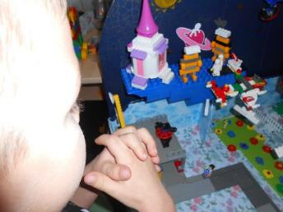
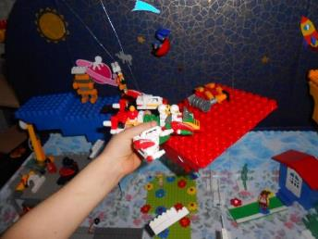
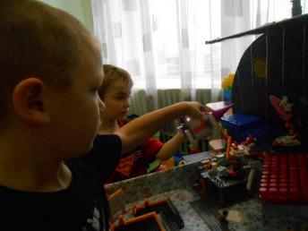
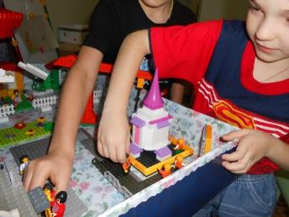

Slide 27
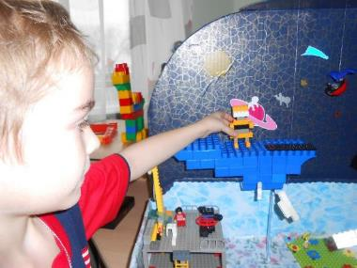
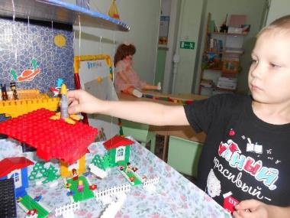
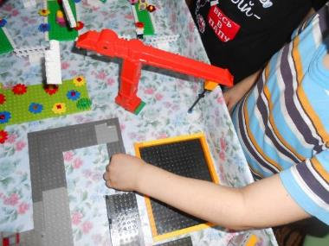

Slide 28
И вот что у нас получилось…

Slide 29
Основной этап проекта.
-Создание мультфильма.

Slide 30
Заключительный этап проекта. -Участие в лего – фестивале на тему «Новые приключения Незнайки и его друзей». -Презентация проекта и ее защита. Весёлый беззаботный Незнайка-Коротыш! Живет в Цветочном городе отчаянный малыш! По странам путешествует и песни любит петь. И на ночное небо, на звёздное, глядеть... Живет в Цветочном городе ещё один герой. Он Знайкой называется, разумненький такой! Построил он ракету и в небо захотел... Незнайка, по ошибке, в ракету эту сел! Нажал цветные кнопочки, ракету запустил! И вместо Знайки Лунный мир случайно посетил. А Знайка новую ракету построил, чтоб лететь за ним! Незнайка рад был помириться теперь с товарищем своим! Когда на Землю он вернулся, то всех, любя расцеловал! Был рад счастливой этой встрече, друзей весёлых обнимал!

Slide 31
Ожидаемые результаты проекта. -Повышение уровня мотивации к деятельности, компетентности детей по теме. -Закрепление знаний детей о космосе, космических объектах. Закрепление знаний детей о детском писателе Н. Носове и его рассказах. -Развитие интереса детей к конструктивной деятельности.

Slide 32
Спасибо за внимание!

